Slide 1
ACTIVITÉS DES SERVICES DE L’EAU ET D’ASSAINISSEMENT
Responsable réseau eau potable
Filière Exploitation / technique
Famille métier Eau potable – Distribution
Typologie du métier : stable

Slide 2
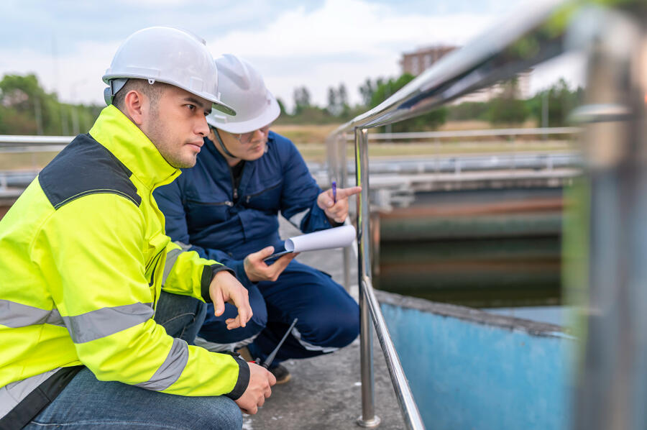
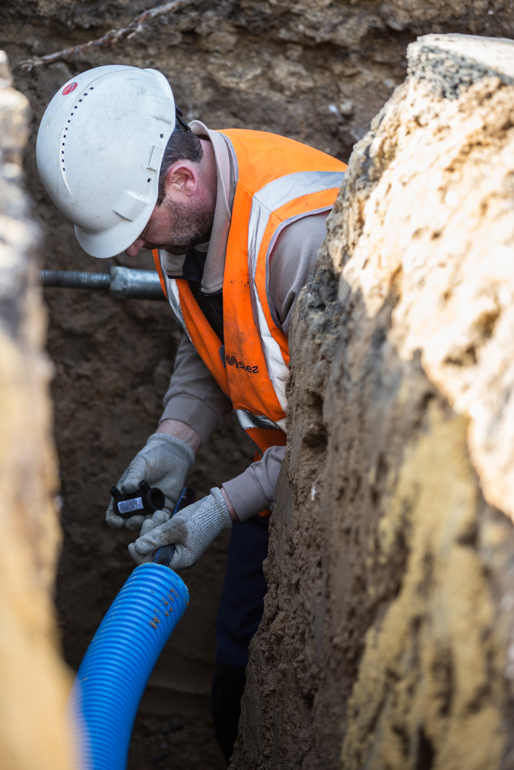


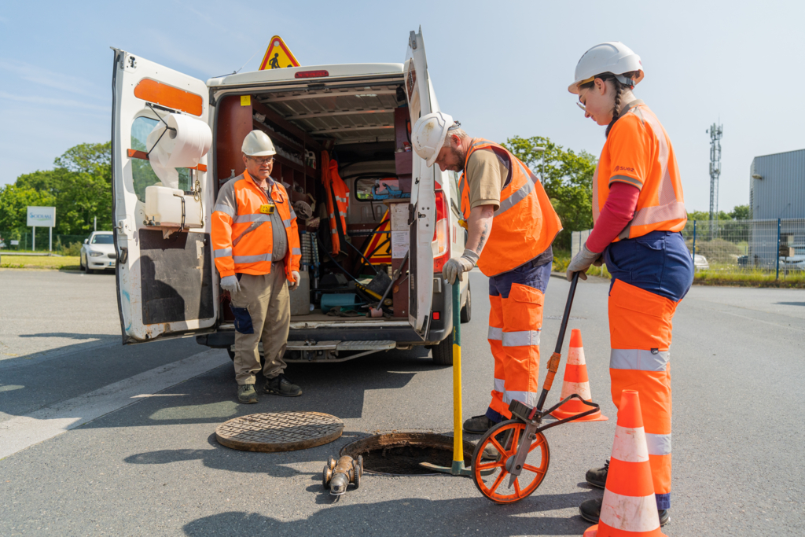

Informations générales
Branche :
Services de l’eau et d’assainissement
Description du métier :
Famille professionnelle :
Eau potable – Distribution
Le responsable réseau eau potable pilote l'ensemble des activités liées à l'exploitation, la maintenance et le développement des réseaux d'eau potable, garantissant ainsi l'acheminement efficaces des eaux potables tout en préservant la santé publique.
Autres appellations :
Responsable de résea eau potable
Chef de réseau eau potable
Correspondance ROME :
K2302 – Management et inspection en environnement urbain
Principales activités
Définir et mettre en œuvre la stratégie d'exploitation et de maintenance des réseaux d'eau potable
Piloter les projets de développement, de réhabilitation et d'optimisation des réseaux
Gérer les ressources humaines, matérielles et financières du service
Assurer la conformité réglementaire et la performance environnementale des réseaux
Coordonner les interventions avec les différents acteurs (collectivités, entreprises, usagers)
Élaborer et suivre les budgets d'investissement et de fonctionnement
Gérer les situations de crise (débordements, pollutions accidentelles)
Représenter le service auprès des instances externes et des élus
Autres activités selon la taille de l'entreprise
Le responsable réseau eau potable peut également encadrer l'activité de réseau d'assainissement
Responsable réseau eau potable

Slide 3
Compétences
Piloter la gestion du réseau d’eau potable
(Correspondance ROME : Piloter un projet, une activité)
Assurer la performance des infrastructures de collecte, de transport et de distribution de l’eau en encadrant la mise en œuvre du service et organisant la réfection, le remplacement et la mise en service de nouveaux réseaux ou de nouveaux raccordements
Piloter le budget sur son périmètre en suivant les indicateurs de performance permettant d’en assurer la rentabilité
Planifier l’exploitation en tenant compte des contraintes de disponibilité des réseaux et des moyens humains
Participer à la valorisation commerciale de l’activité en assurant la bonne mise en œuvre des contrats de délégation de service public ou de prestation de service et en apportant une expertise technique lors des négociations avec les collectivités clientes
Interagir avec les autorités de contrôle (Agence de l'Eau, ARS, Inspection du travail) dans le cadre des contrôles de conformité des activités et des conditions de travail
Gérer les relations avec les fournisseurs, les prestataires et les sous-traitants
Piloter des projets d’amélioration continue, de mise en conformité ou de création de nouveaux réseaux ou de nouveaux branchements
Animer, coordonner une équipe
(Correspondance ROME : Animer, coordonner une équipe)
Encadrer les équipes en assurant un management bienveillant et efficace et en faisant vivre les démarches de l’entreprise en matière de Qualité de Vie et Conditions de Travail (QVCT)
Optimiser l’allocation des moyens humains en fonction des priorités opérationnelles
Motiver les collaborateurs pour atteindre les objectifs de performance
Accompagner le parcours professionnel des collaborateurs en favorisant le développement de leurs compétences
Collaborer avec les professionnels des ressources humaines pour la mise en œuvre des recrutements, du plan de développement des compétences et des politiques RH de l’entreprise
Prévenir les risques professionnels, sanitaires et environnementaux
(Correspondance ROME : Piloter la gestion des risques / Gérer une situation d’urgence)
Élaborer des règles et procédures de Qualité, Hygiène, Sécurité, Santé et Environnement (QHSSE)
Former les équipes aux bonnes pratiques et aux procédures
Contrôler l’application par les équipes des réglementations en matière d’environnement, de santé et d’hygiène applicables aux activités d’exploitation et de maintenance des réseaux d’eau
Gérer les situations d’urgences en cas d’incidents techniques ou d’imprévus (fuites, baisse de pression, contamination de l’eau…)
Responsable réseau eau potable

Slide 4

Conditions d’exercice du métier
Travail en bureau et sur le terrain
Déplacements sur le territoire d'intervention
Astreintes (nuits, week-ends, jours fériés)
Gestion de situations de crise nécessitant une aisance relationnelle et une bonne capacité à gérer ses émotions
Voies d’accès au métier
Licence pro Génie des procédés pour l'environnement
Licence pro systèmes automatisés, réseaux et informatique industrielle
Licence pro Protection de l’environnement, spécialité Gestion des eaux urbaines et rurales
BUT Génie mécanique et productique
BUT Génie biologique : Sciences de l’environnement et écotechnologies
Diplômes d'ingénieurs spécialisés en génie de l'eau, hydraulique urbaine ou environnement
Master Sciences de l’eau
Possibilités d'évolutions professionnelles au sein de la branche
Responsable de secteur
Responsable d'agence
Responsable réseau eau potable

Slide 5











EVOLUTIONS PROSPECTIVES
Chiffres clés
Salariés exerçant ce métier en 2023
Évolution prévisionnelle des effectifs
d’ici 2030
Part des départs estimés
à la retraite
d’ici 2030
Besoins en recrutement à l’horizon 2030
Part d’entreprises déclarant des difficultés à recruter
Typologie du métier (porteur, sensible…)
500
+2%
126 (15%)
115
5%*
Métier Stable
Métier Stable : Le renforcement global des équipes d'entretien des réseaux d'eau potable génère des besoins croissants de pilotage et d'encadrement de l'activité
*donnée pour l'ensemble des responsables réseau
4 grands enjeux majeurs
REGLEMENTAIRES
Renforcement des normes environnementales et sanitaires
Évolution de la réglementation sur la gestion des eaux pluviales urbaines
Développement des exigences en matière de transparence et de reporting
DONNEURS D’ORDRE
Exigence accrue de performance et d'optimisation des coûts
Demande de solutions innovantes pour la gestion patrimoniale des réseaux
Attentes en matière de résilience face au changement climatique
TECHNOLOGIQUES
Déploiement de systèmes de gestion intelligents des réseaux
Utilisation croissante de la modélisation hydraulique et des outils SIG
Développement de technologies de réhabilitation sans tranchée
SOCIÉTALES
Sensibilisation croissante aux enjeux de préservation des milieux aquatiques
Préoccupations liées à l'économie circulaire et à la valorisation des eaux usées
Attentes en matière de concertation et de participation citoyenne
Responsable réseau eau potable

